Slide 1

11011: Numerical Methods! A Satire!!
★★★☆☆
題組：Problem Set Archive with Online Judge
題號：11011: Numerical Methods! A Satire!!
解題者：王威寬
解題日期：2017年4月13日
題意：給定一個正整數 n (1<=n<=12)，輸出n階均差形成的過程，n階均差可用遞迴表示成：

Slide 2
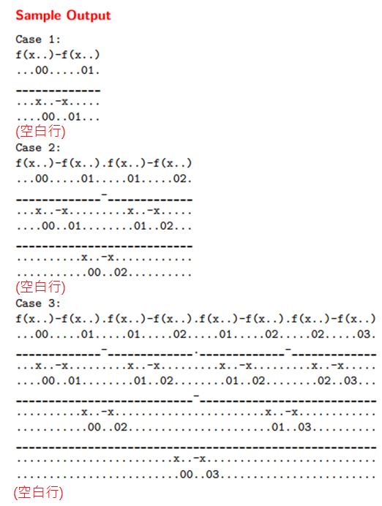
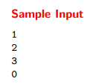
題意範例：

Slide 3
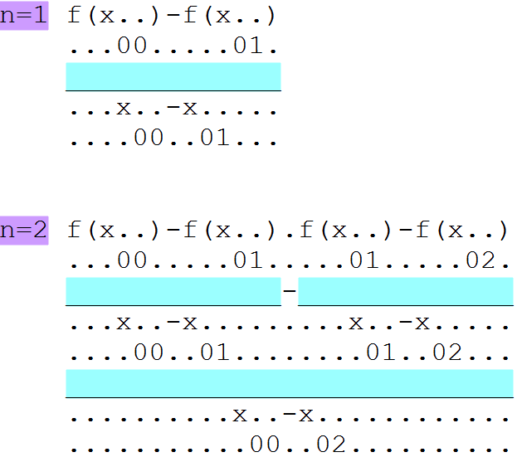
需要依照以下規則輸出：
1) 分隔線需要使用下底線 ‘_’ 填滿

Slide 4
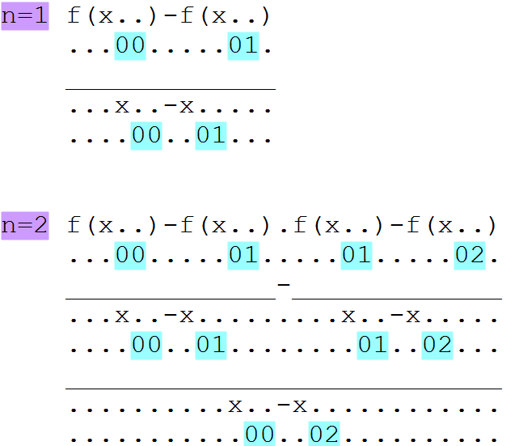
需要依照以下規則輸出：
2) 數字要用兩位輸出，不足兩位在前面補0

Slide 5
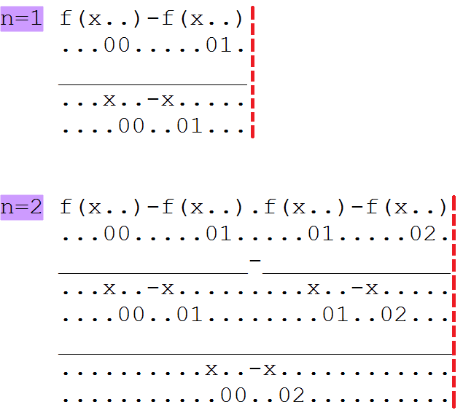
需要依照以下規則輸出：
3) 分隔線寬度需要跟最後輸出一致

Slide 6
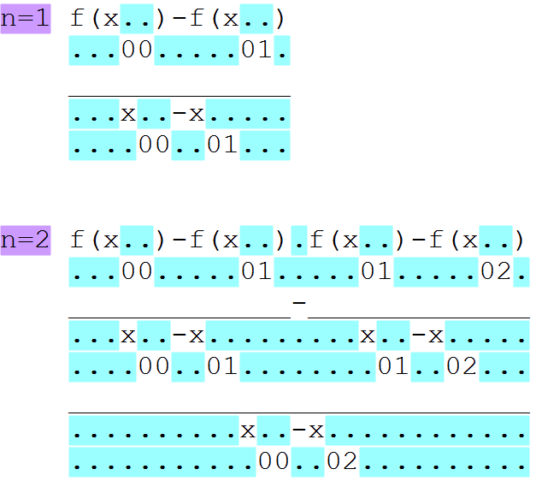
需要依照以下規則輸出：
4) 所有空白字元要用‘.’ (ASCII 46)填滿

Slide 7
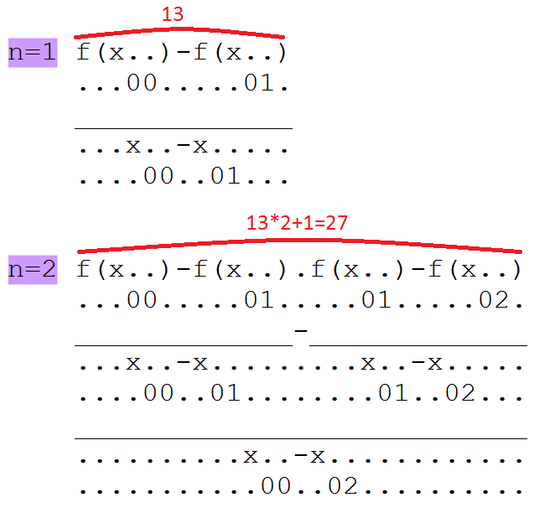
需要依照以下規則輸出：
5) n=1時的寬度為13

Slide 8
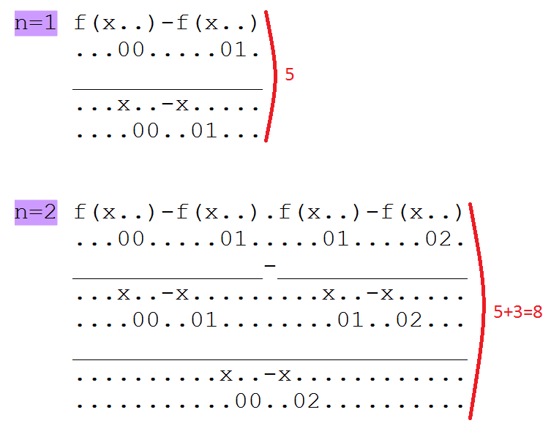
需要依照以下規則輸出：
6) n=1時的高度為5

Slide 9
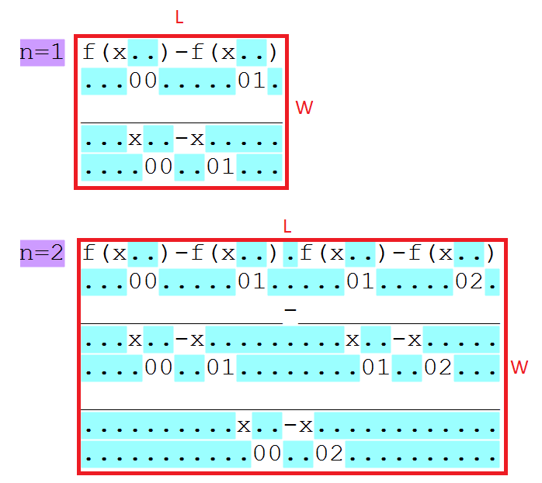
需要依照以下規則輸出：
7) 如果輸出邊框大小為 L * W ，則邊框內所有空白都應該用‘.’ (ASCII 46)填滿
8) 在邊框以外不應該有其他字元輸出

Slide 10
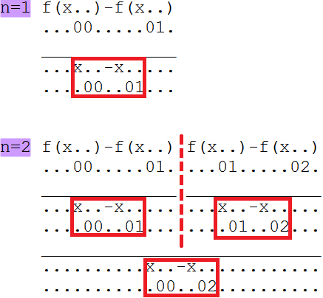
需要依照以下規則輸出：
9) 分母的要被印在正中央

Slide 11
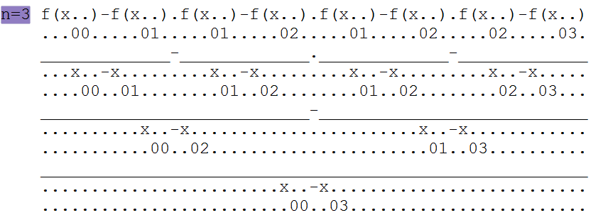
解法：使用遞迴去模擬過程，並依照規定格式輸出答案。
解法範例：

Slide 12
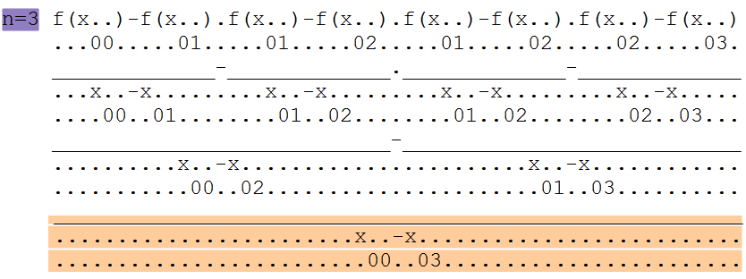
解法：使用遞迴去模擬過程，並依照規定格式輸出答案。
解法範例：

Slide 13
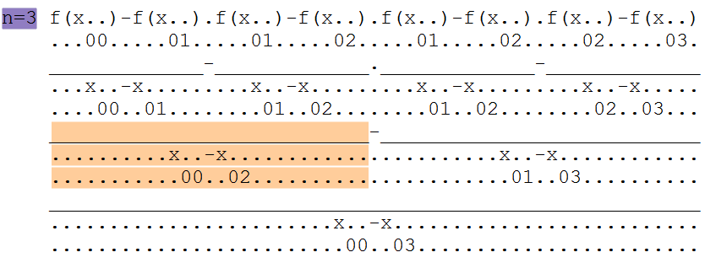
解法：使用遞迴去模擬過程，並依照規定格式輸出答案。
解法範例：

Slide 14
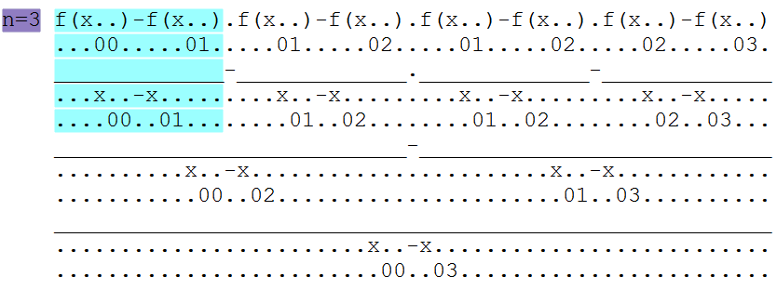
解法：使用遞迴去模擬過程，並依照規定格式輸出答案。
解法範例：

Slide 15
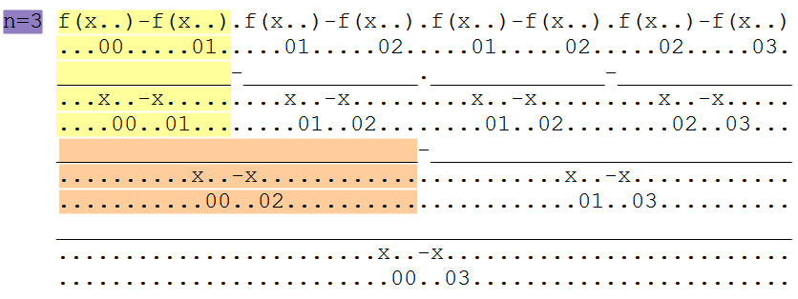
解法：使用遞迴去模擬過程，並依照規定格式輸出答案。
解法範例：

Slide 16
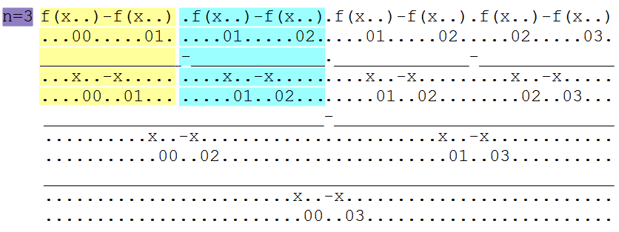
解法：使用遞迴去模擬過程，並依照規定格式輸出答案。
解法範例：

Slide 17
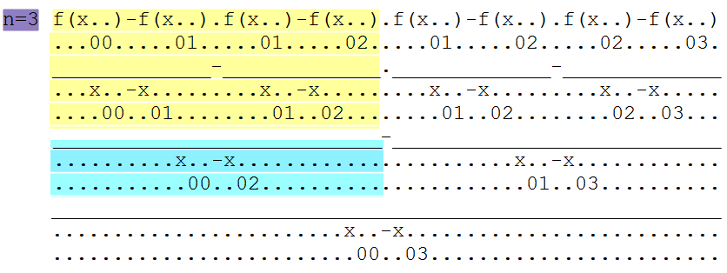
解法：使用遞迴去模擬過程，並依照規定格式輸出答案。
解法範例：

Slide 18
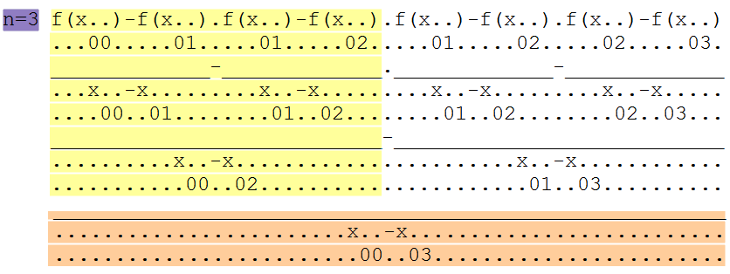
解法：使用遞迴去模擬過程，並依照規定格式輸出答案。
解法範例：

Slide 19
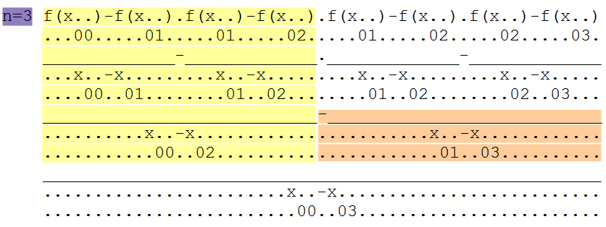
解法：使用遞迴去模擬過程，並依照規定格式輸出答案。
解法範例：

Slide 20
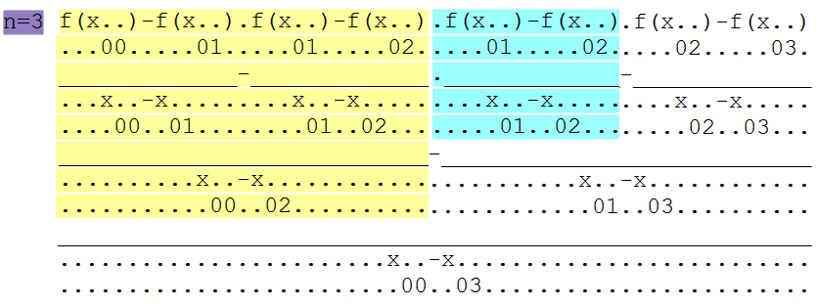
解法：使用遞迴去模擬過程，並依照規定格式輸出答案。
解法範例：

Slide 21
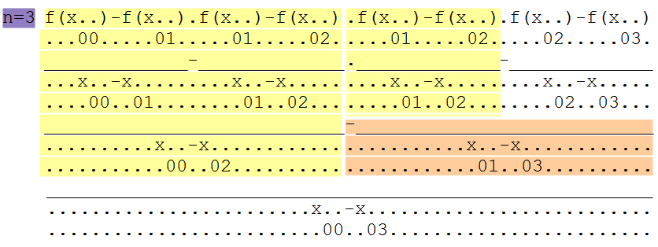
解法：使用遞迴去模擬過程，並依照規定格式輸出答案。
解法範例：

Slide 22
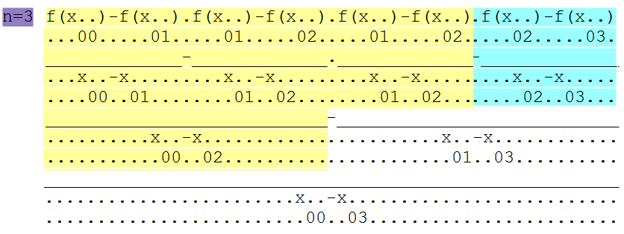
解法：使用遞迴去模擬過程，並依照規定格式輸出答案。
解法範例：

Slide 23
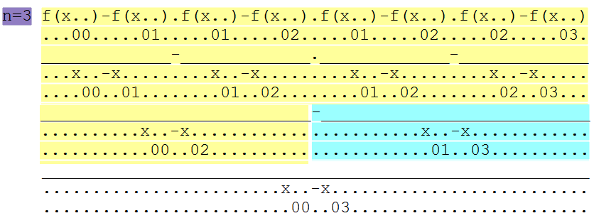
解法：使用遞迴去模擬過程，並依照規定格式輸出答案。
解法範例：

Slide 24
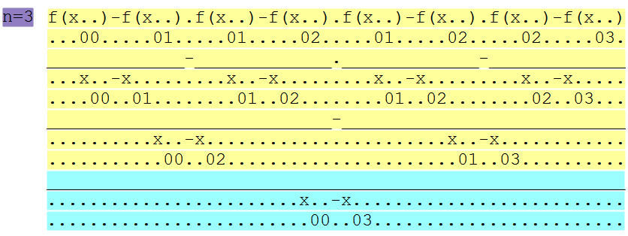
解法：使用遞迴去模擬過程，並依照規定格式輸出答案。
解法範例：

Slide 25
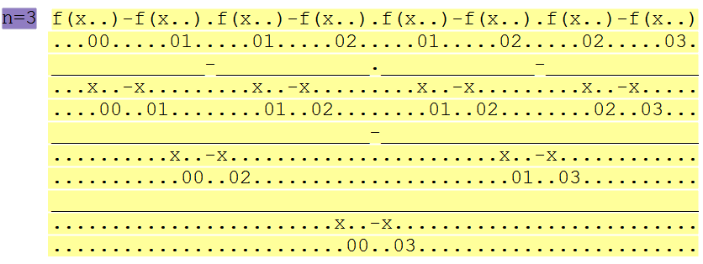
解法：使用遞迴去模擬過程，並依照規定格式輸出答案。
解法範例：
討論：無

